Slide 1

Makroökonomie
Sommersemester 2021
Wilhelmshaven
Wiederholung 1
Wirtschaftskreislauf
Bruttoinlandsprodukt
Diese Vorlesung wird in Bild
und Ton des
Dozenten
mitgeschnitten
und anschließend online zur
Verfügung gestellt
Prof. Dr. Bernhard Köster
Jade-Hochschule Wilhelmshaven
24.03.2021
http://www.bernhardkoester.de/video/inhalt.html
http://www.bernhardkoester.de/vorlesungen/inhalt.html

Slide 2
Der moderne Wirtschaftskreislauf – allgemein
Bildung von vier Sektoren:
Haushalte (H), Staat (S), Unternehmen (U), Ausland (A)
Der Wirtschaftskreislauf wird über den Pol der Vermögensveränderung (VÄ) geschlossen. Über diesen laufen die Ersparnisse und Investitionen der Sektoren bzw. die Forderungen oder Verbindlichkeiten gegenüber dem Ausland.
Die Pfeile repräsentieren die Geldströme zwischen den Polen
Ein Wirtschaftskreislauf gilt als geschlossen, wenn an jedem Pol die Summe der Zuflüsse der Summe der Abflüsse entspricht (Kreislaufaxiom!).
→ d.h. alle relevanten Ströme sind berücksichtigt.

Slide 3
Der Wirtschaftskreislauf einer offenen Volkswirtschaft

Slide 4
Der Wirtschaftskreislauf einer offenen Volkswirtschaft
C_{H}: Konsum der Haushalte (Kauf von einem Stuhl bei einem Unternehmen)
S: Staat H: Haushalte A: Ausland
VÄ: Vermögensveränderung
U:Unternehmen
Y_{H/U}: Die Unternehmen zahlen den Haushalten Löhne
S
T_{H}: Die Haushalte zahlen Steuern an den Staat
Y_{H/S}
T_{U}: Die Unternehmen zahlen Steuern an den Staat
Z_{H}
Z_{U}
Z_{U}: Der Staat zahlt Subventionen an die Unternehmen
T_{H}
Z_{H}: Der Staat zahlt Transferleistungen an die Haushalte (z.B. Arbeitslosengeld, Renten, Kindergeld)
Y_{H/St}: Der Staat zahlt den Haushalten Löhne (Staatsbedienstete)
EX: Exporte (Man beachte die Pfeilrichtung! Es handelt sich um Geldströme!)
I_{St}
T_{U}
S_{St}
IM: Importe
Y_{H/U}
NÜ: Nettoübertragungen (Transfers der privaten Haushalte an das Ausland, diese müssen natürlich nicht zwingend positiv sein!)
H
U
C_{H}
I_{U}: Investieren der Unternehmen
EX
I_{H}: Investieren der Haushalte
I_{H}
I_{U}
I_{St}: Investieren des Staates
S_{H}
IM
S_{U}
S_{U}: Sparen der Unternehmen
S_{H}: Sparen der Haushalte
S_{St}: Sparen des Staates
LB: Leistungsbilanz!
VÄ
LB=EX-IM-NÜ
A
NÜ

Slide 5
Bruttoinlandsprodukt vs Bruttonationaleinkommen
Das Bruttoinlandsprodukt (BIP) ist der Marktwert aller
Waren und Dienstleistungen, die während einer Periode
(z.B. 1 Jahr) in einem Land hergestellt werden und dem Endverbrauch dienen.
(Inlandskonzept)
Das Bruttonationaleinkommen (BNP) ist der Marktwert aller Waren und Dienstleistungen, die während einer Periode (z.B. 1 Jahr) von Inländern hergestellt werden und dem Endverbrauch dienen.
(Inländerkonzept)

Slide 6
Das Bruttoinlandsprodukt: Definition im Detail

Slide 7
Berechnung des Bruttoinlandsprodukts
Entstehungsrechnung – Beitrag der verschiedenen Wirtschaftssektoren zur
gesamtwirtschaftlichen Wertschöpfung.
Verwendungsrechnung – Komponenten der gesamtwirtschaftlichen
Nachfrage bzw. Einsatz der hergestellten Güter.
Verteilungsrechnung – Verteilung nach den verschiedenen
Einkommensarten, insbesondere den
Produktionsfaktoren Arbeit und Kapital.
Notes:
7

Slide 8
Komponenten des Bruttoinlandsprodukts
Notes:
8

Slide 9
VGR Deutschland 2020
Notes:
9

Slide 10
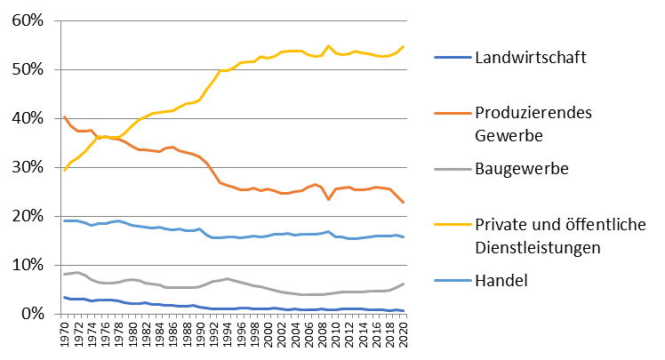
Entwicklung der nominalen Anteile an der Bruttowertschöpfung (Deutschland)
Quelle: Destatis, jeweilige Preise

Slide 11
Verwendungsrechnung 2020
}
Konsum
}
Bruttoanlage-
investitionen
}
Außenbeitrag
Quelle: Destatis , jeweilige Preise, Mrd. Euro

Slide 12
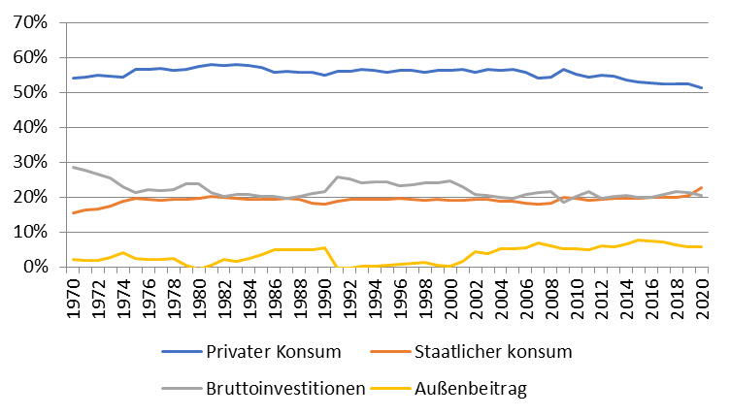
Anteile der Verwendungskomponenten am Bruttoinlandsprodukt (Deutschland)
Quelle: Destatis, jeweilige Preise

Slide 13
Verteilungsrechnung
Die Verteilungsrechnung fragt nach den verschiedenen Einkommensarten,
aus denen sich das Volkseinkommen zusammensetzt.
Grundsätzlich wird dabei zwischen Lohneinkommen und Gewinnein-
kommen unterschieden. Als Maß für die Einkommensaufteilung wird
die Lohnquote verwendet.
Arbeitnehmerentgelt
Lohnquote =
Volkseinkommen
Die Lohnquote berücksichtigt aber keine strukturellen Schwankungen
am Arbeitsmarkt, falls beispielsweise der Anteil der Selbstständigen an
allen Erwerbstätigen sinkt. Dies berücksichtigt die bereinigte Lohnquote.
Sie wird berechnet, indem von einem konstanten Verhältnis von Arbeitnehmern zu Selbständigen ausgegangen wird.

Slide 14
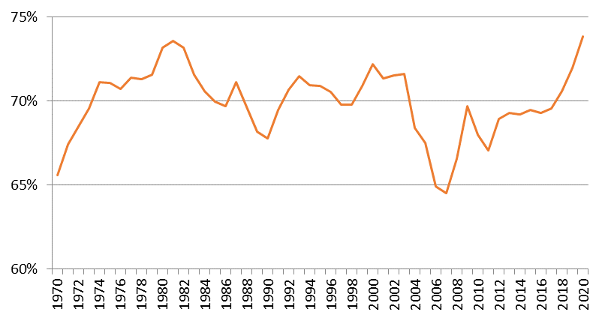
Verteilungsrechnung: Entwicklung der Lohnquote (Deutschland)
Quelle: Destatis

Slide 15
Das BIP von seinen 3 Seiten

